Slide 2
UNIVERSIDAD NACIONAL AUTÓNOMA DE HONDURAS
Observatorio Nacional de la Violencia
Migdonia Ayestas
Coordinadora
Migdonia.Ayestas@unah.edu.hn
(504) 98502473

Slide 3
Objetivo del Observatorio Nacional de la Violencia
Sistematizar, clasificar, analizar y construir conocimiento sobre muertes violentas y no intencionales, lesiones personales, maltrato a mujeres y menores, abuso sexual, incidencia delictiva y registro de balística que contribuya a mejorar los niveles de información y apoyar una mejor comprensión del problema por parte de:
Tomadores de decisiones y diseñadores de políticas
Gobiernos locales
Académicos e investigadores del tema
ONG nacionales e internacionales
Medios de Comunicación
Población para establecer formas de prevenirlo.

Slide 4

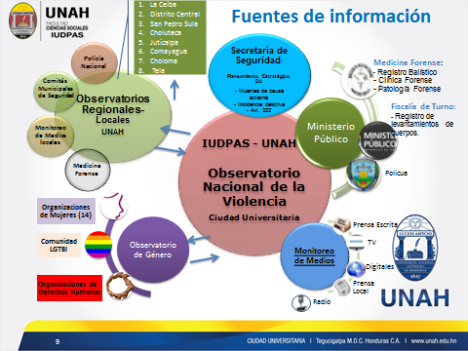
Fuentes y proceso de validación de los datos: mesa interinstitucional
Datos validados de fuentes oficiales
Monitoreo de medios de participación Ciudadana
Observatorio Nacional de la Violencia IUDPAS -UNAH
Secretaría de Seguridad
Policia Nacional - UTECI
Ministerio Público
Dirección General de Medicina Forense
Registro Nacional de las Personas
Contrastación
Observatorios Regionales de la Violencia validan con fuentes oficiales
(distribuidos en 9 regiones del país )
Otras validaciones: niñez, estudiantes, periodistas, abogados
Transportistas, entre otros

Slide 5
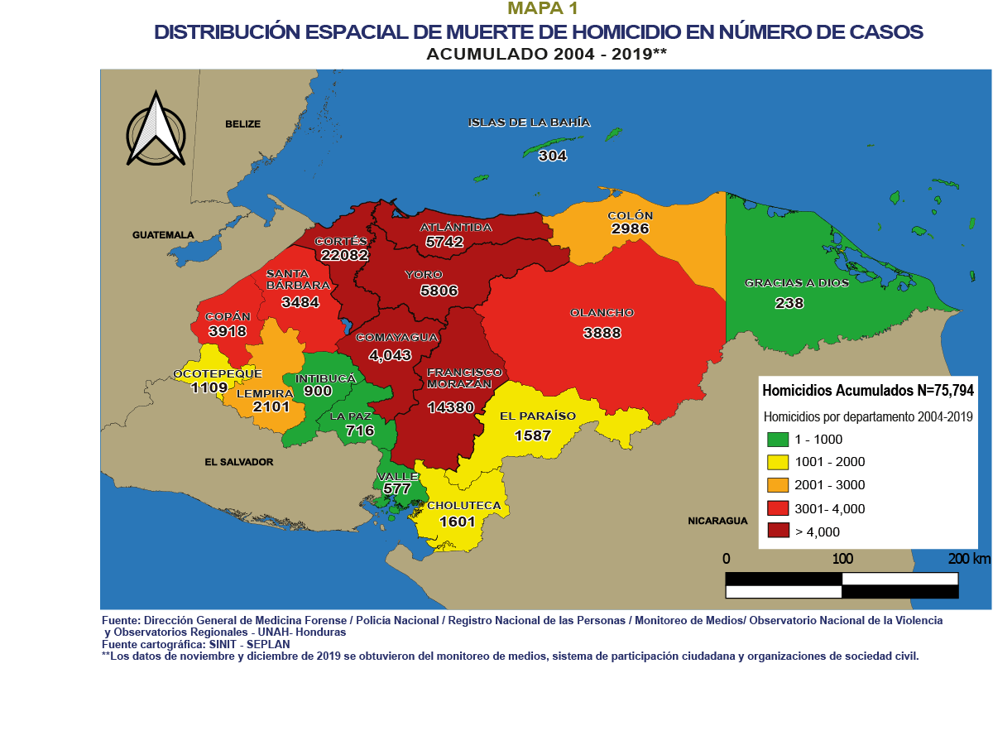

Slide 6
La pandemia solo perpetúa la violencia contra la mujer

Slide 7
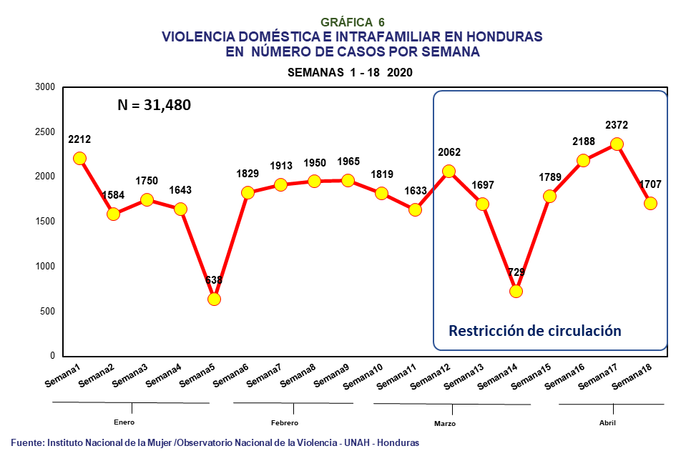
Enero : 7827 | Febrero: 7657 | Marzo: 7940 | Abril 8056
“Quedarse en casa para las mujeres, no significa estar a salvo”
El confinamiento aumentó la violencia doméstica e intrafamiliar en el país, las denuncias semanales incrementaron un 4.1% (+71 denuncias semanales).

Slide 8
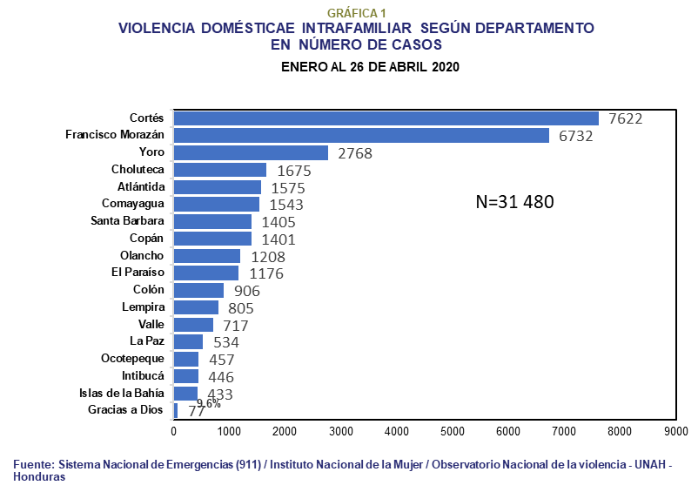
Cortés, Francisco Morazán y Yoro son los departamentos donde más denuncian las mujeres (2018, 2019 y 2020)

Slide 9
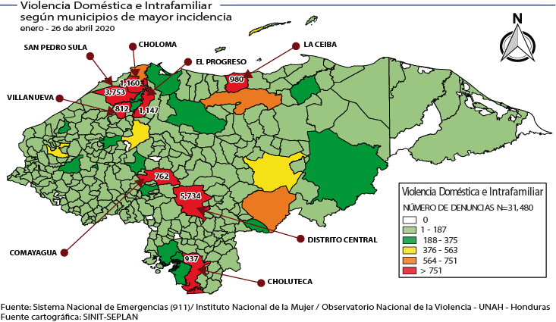
Los municipios que presentan alta incidencia homicida también son los que acumulan el mayor número de denuncias (15 195, 48.3%. ): Distrito Central, San Pedro Sula, Choloma, El Progreso, Choluteca, La Ceiba, Villanueva y Comayagua.

Slide 10
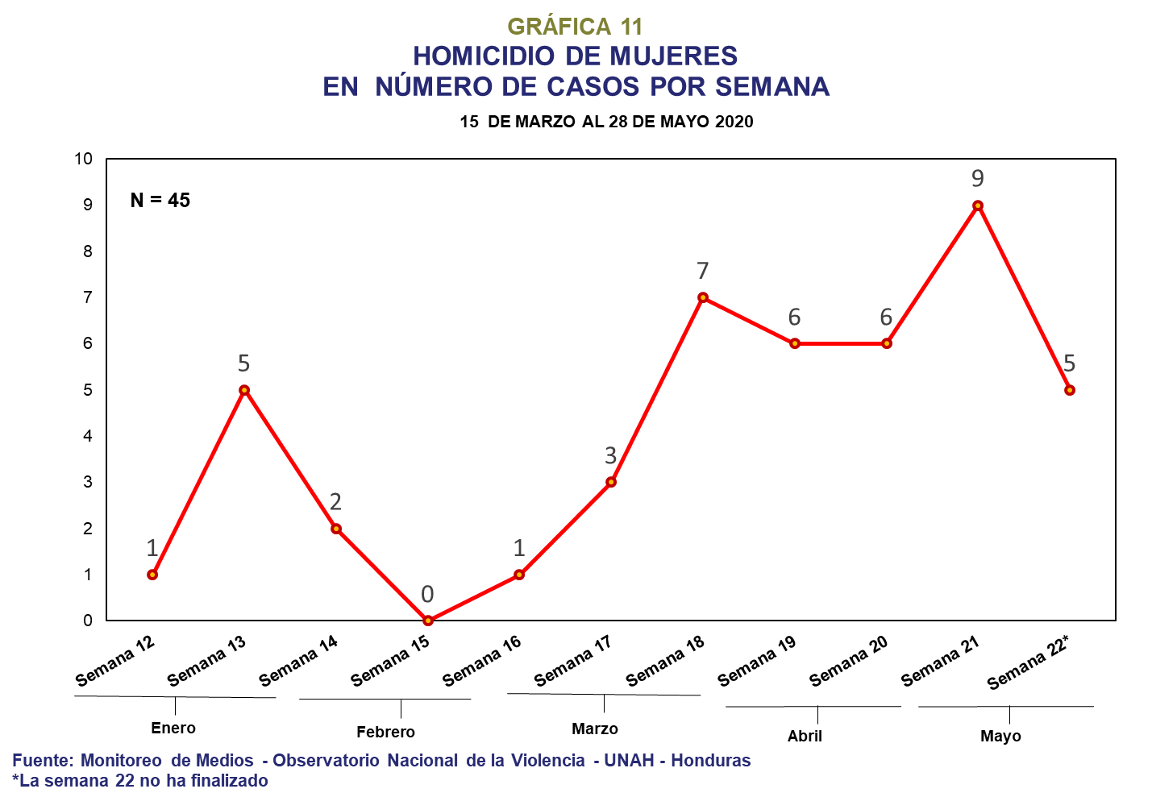

Slide 11
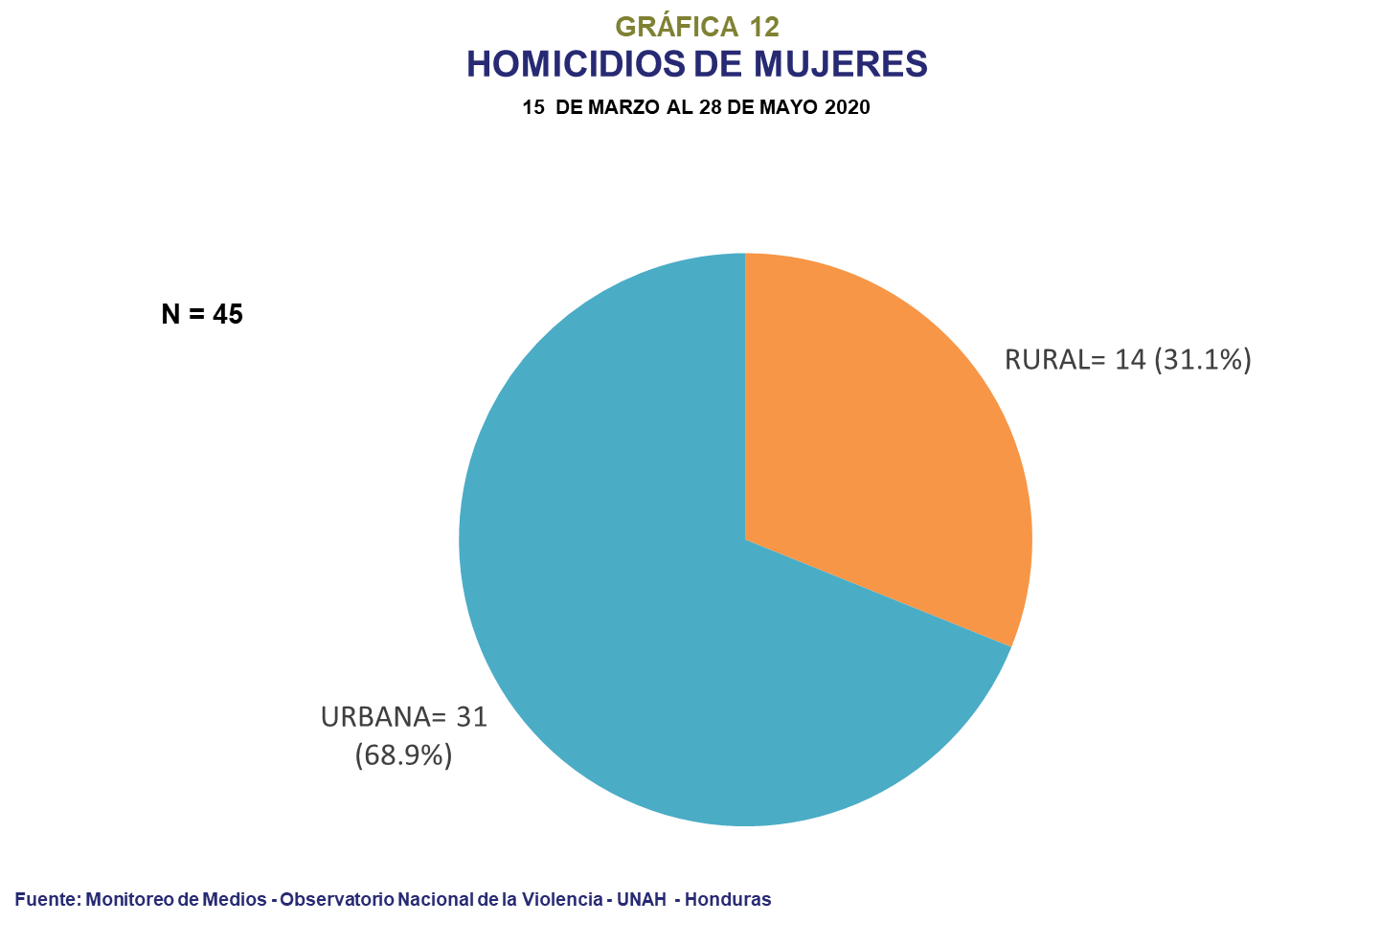

Slide 12
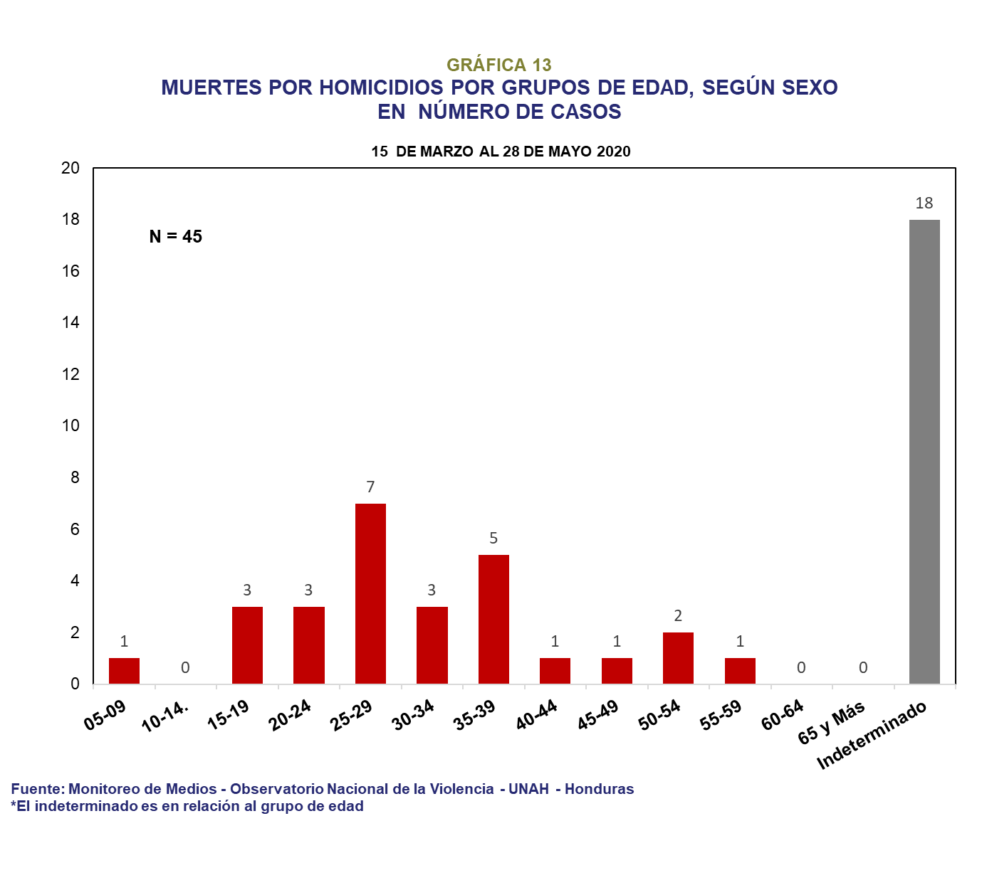

Slide 13
TABLA 1
HOMICIDIOS DE MUJERES SEGÚN DEPARTAMENTO Y MUNICPIO
15 DE MARZO AL 27 DE MAYO 2020
Fuente: Monitoreo de Medios – Observatorio Nacional de la Violencia – UNAH – Honduras

Slide 14
Muchas gracias
Documentos, resultados de investigaciones y Boletines
www.iudpas.unah.edu.hn
www.tzibalnaah.unah.edu.hn

